Slide 1
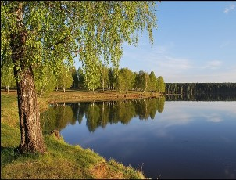
Россия – Родина моя
Интерактивная викторина
для учащихся 4-7 классов
Автор:
Ольга Михайловна Степанова
учитель английского языка
МБОУ «Цивильская СОШ №1
имени Героя Советского Союза М.В. Силантьева»
города Цивильск Чувашской Республики
2018

Slide 2
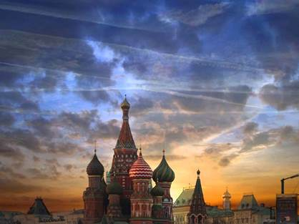
Если скажут слово «родина»,
Сразу в памяти встаёт
Старый дом, в саду смородина,
Толстый __________ у ворот.
тополь

Slide 3
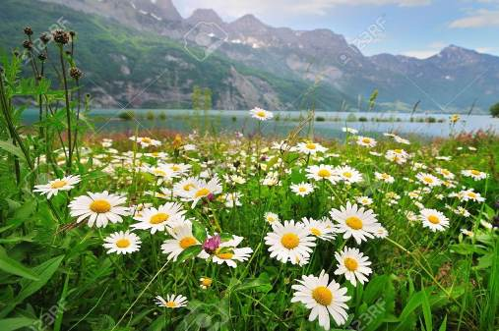
У реки берёзка — скромница
И ромашковый бугор...
А другим, наверно, вспомнится
Свой родной московский _______.
двор

Slide 4
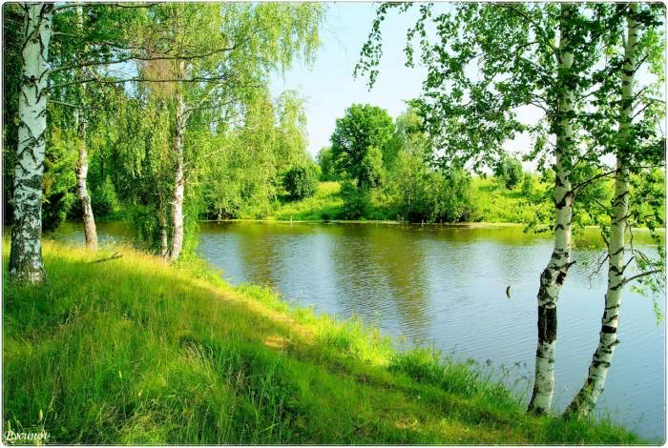
В лужах первые кораблики,
Где недавно был каток,
И большой соседней фабрики
Громкий радостный ________ .
гудок

Slide 5
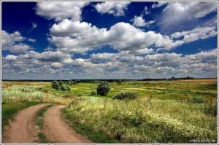
Родина – слово большое, большое!
Пусть не бывает на свете чудес,
Если сказать это _________ с душою,
Глубже морей оно, выше небес!
слово

Slide 6
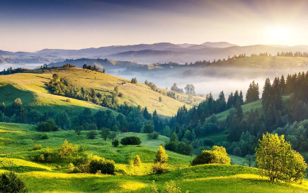
В нем умещается ровно полмира:
Мама и папа, соседи, друзья.
Город родимый, родная квартира,
Бабушка, школа, _____________ … и я.
котенок

Slide 7
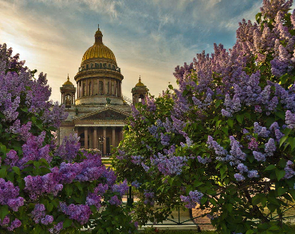
Зайчик солнечный в ладошке,
Куст сирени за окошком
И на щечке ___________ –
Это тоже Родина.
родинка

Slide 8
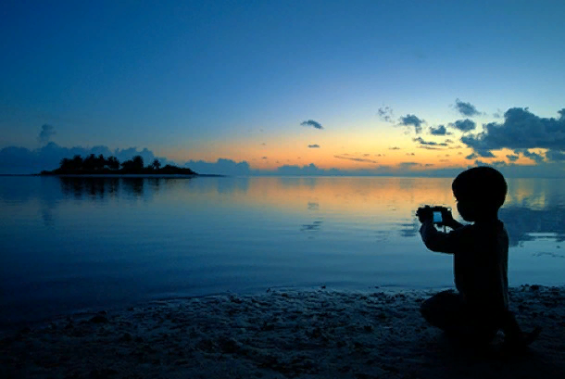
Руки матери твоей,
Звон дождей, и шум ветвей,
И в лесу — _____________
Это тоже родина.
смородина

Slide 9
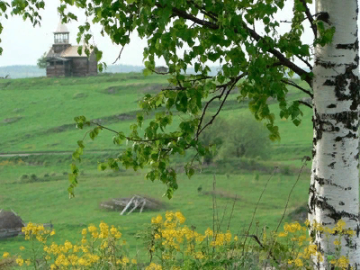
Что мы Родиной зовём?
Дом, где мы с тобой живём,
И ___________ , вдоль которых
Рядом с мамой мы идём.
берёзки

Slide 10
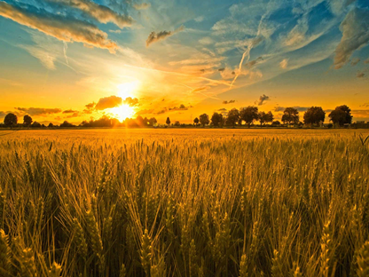
Что мы Родиной зовём?
Поле с тонким колоском,
Наши праздники и песни,
Тёплый _________ за окном.
вечер

Slide 11
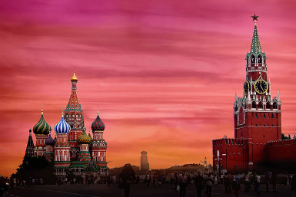
Что мы Родиной зовём?
Всё, что в сердце бережём,
И под небом синим-синим
________ России над Кремлём.
Флаг

Slide 12
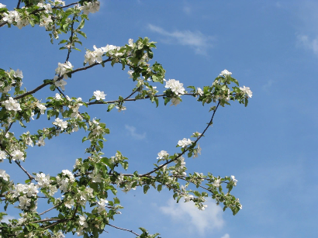
Цветёт над тихой речкой яблоня.
Сады, задумавшись, стоят.
Какая Родина нарядная,
Она сама как дивный ________ !
сад

Slide 13
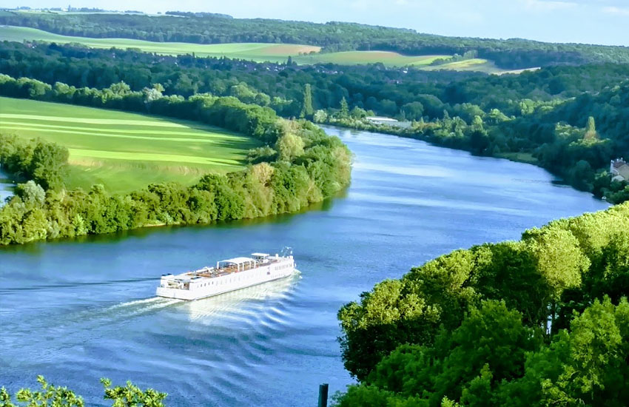
Играет речка перекатами,
В ней рыба вся из серебра,
Какая __________ богатая,
Не сосчитать её добра!
Родина

Slide 14
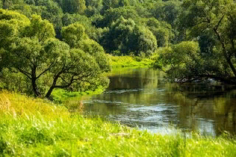
Бежит волна неторопливая,
Простор полей ласкает глаз.
Какая Родина счастливая,
И это __________ всё для нас!
счастье

Slide 15
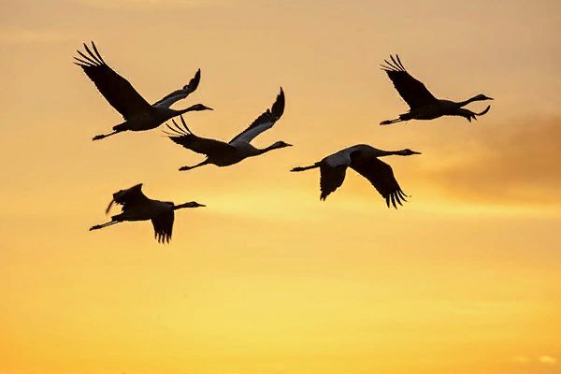
Есть своя родная земля
У ручья и у журавля.
И у нас с тобой есть она –
И ___________ родная одна.
земля

Slide 16
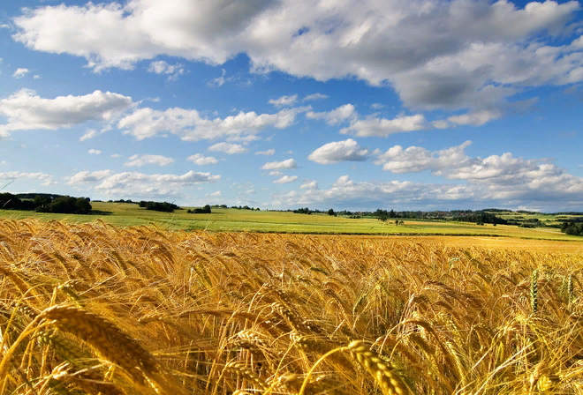
Здесь тёплое поле наполнено рожью,
Здесь плещутся зори в ладонях лугов.
Сюда златокрылые _________ Божьи
По лучикам света сошли с облаков.
ангелы

Slide 17
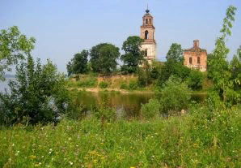
И землю водою святой оросили,
И синий простор осенили крестом.
И нет у нас Родины, кроме России –
Здесь мама, здесь храм, здесь отеческий _______ .
дом

Slide 18
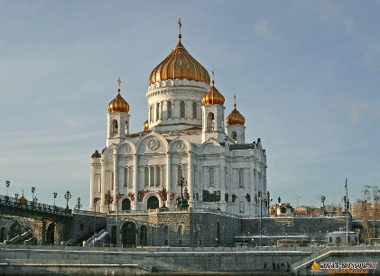
С твоей улыбкой, с твоим дыханьем
Сливаюсь я.
Необозримый, Христом хранимый,
Мой край родимый,
__________ моя.
Любовь

Slide 19
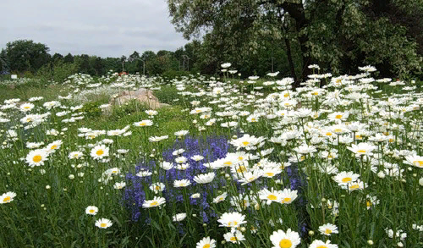
С каждым годом всё краше
Дорогие края...
Лучше Родины нашей
Нет на свете, ___________ !
друзья

Slide 20
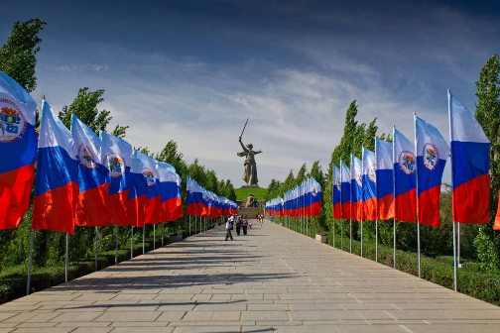
И Родина у всех одна.
Привет тебе и слава,
Непобедимая страна,
Российская ____________ !
держава

Slide 21
Источник:
Стихи о Родине, о России https://www.rzn-patriot.ru/patriot/poems_russia.html
Изображения взяты на сайте http://yandex.ru
Условия использования сайта https://yandex.ru/legal/fotki_termsofuse/

